Slide 1

Модуль 11
Принцип действия турбины
Доцент каф. ТДЛА Самарского университета,
Батурин Олег Витальевич
443086 г. Самара, Московское шоссе 34, комн. 336-5 Tel: (846)267-45-94
oleg.v.baturin@gmail.com
Самара 2021

Slide 2
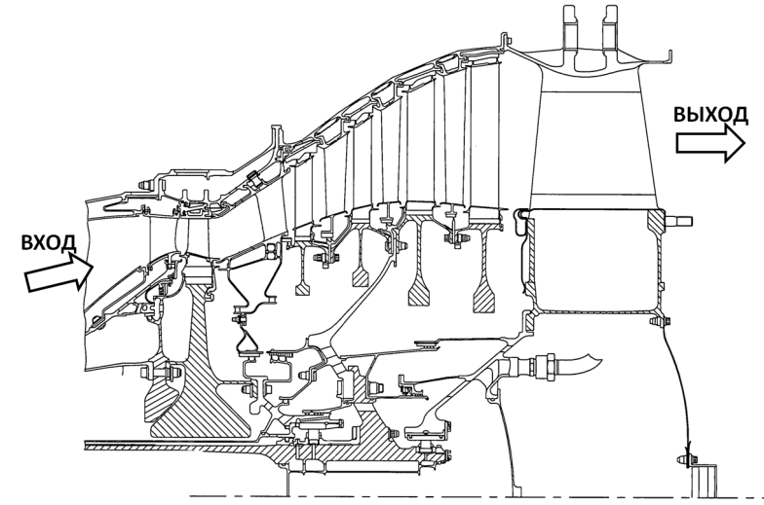
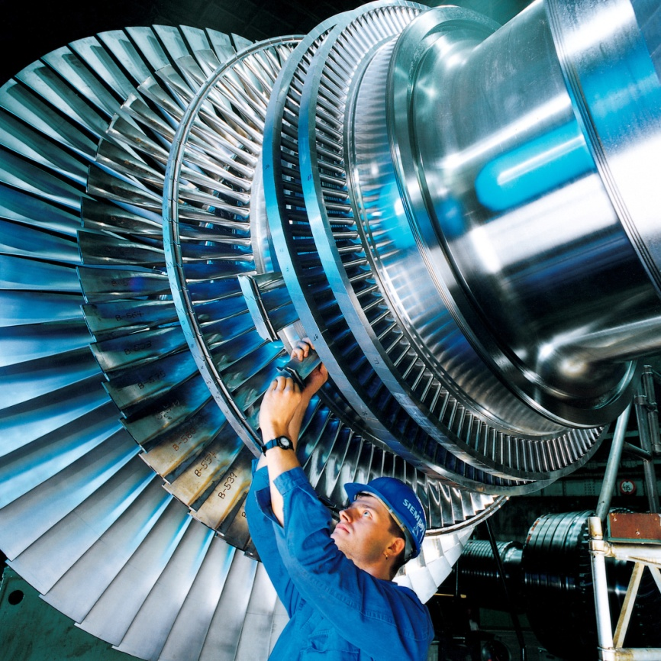
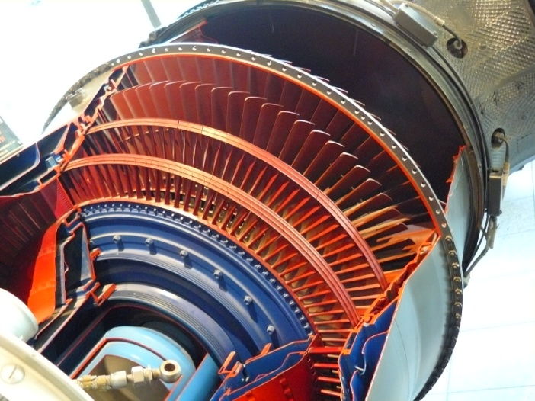


Турбина. Общие сведения
Турбина – лопаточная машина, в которой происходит непрерывный отбор энергии от сжатого и нагретого газа и преобразование ее в механическую энергию вращения ротора
Для функционирования турбины необходимо создать разность давления между входом и выходом
Расширение газа характеризуется степенью расширения газа:
По заторможенным параметрам
$$π_{т}^{∗}=\frac{р_{0}^{∗}}{р_{2}^{∗}}$$
По статическим
параметрам
$$π_{т}^{}=\frac{р_{0}^{∗}}{р_{2}^{}}$$
2

Slide 3
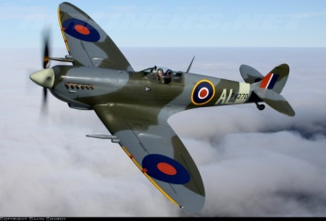
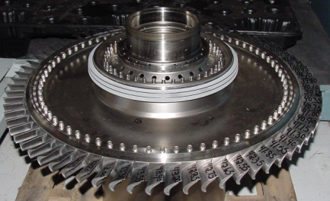
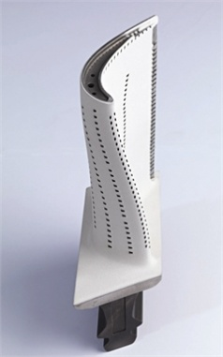
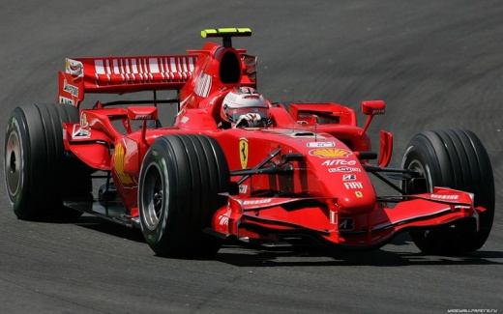
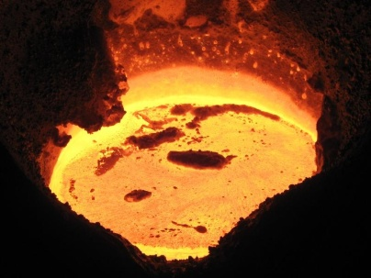
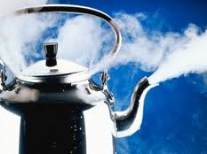
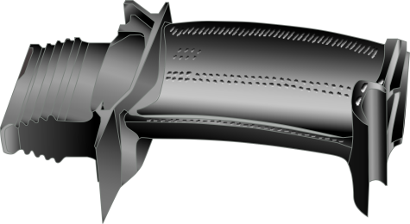
Некоторые интересные факты о турбинах
Мощность турбины ВД ТРДД Trent 500 составляет 36,5МВт (это эквивалентно мощности 25 самолетов «Спитфайр»)
Каждая лопатка ТВД ТРДД Trent 500 производит 700 л.с., что соответствует мощности двигателя болида Формулы 1
Температура газа, обтекающего лопатку на 700 градусов превышает температуру плавления материала
Температура лопатки турбины такова, что обычный чайник вскипел бы за 0,05сек
На взлетном режиме на лопатки ТВД действует сила - 60000g
= 25×
=
P=60000g
3

Slide 4
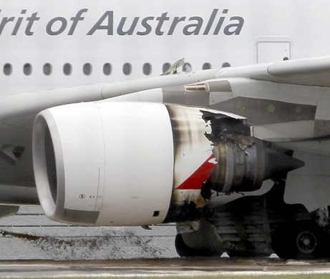
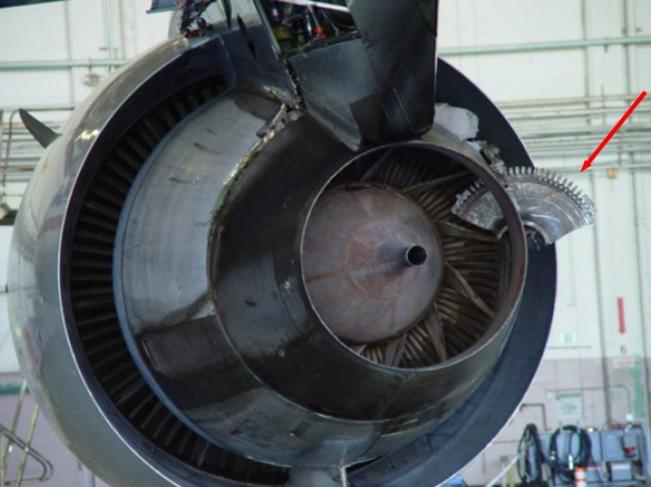
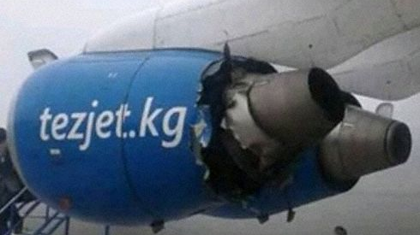

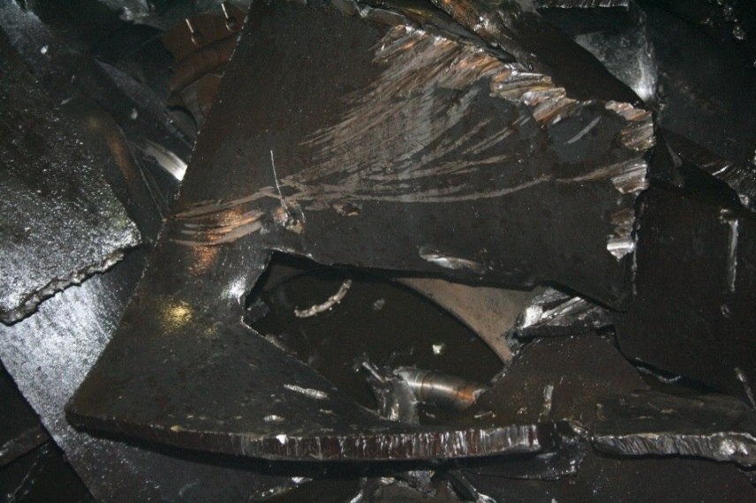
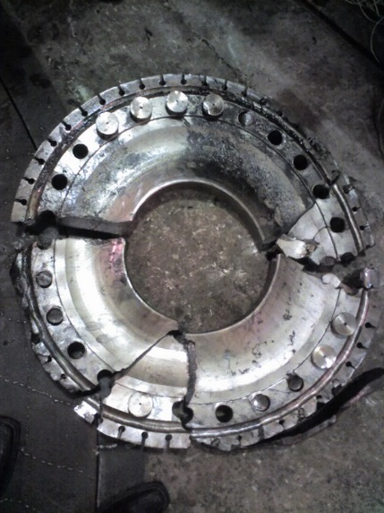
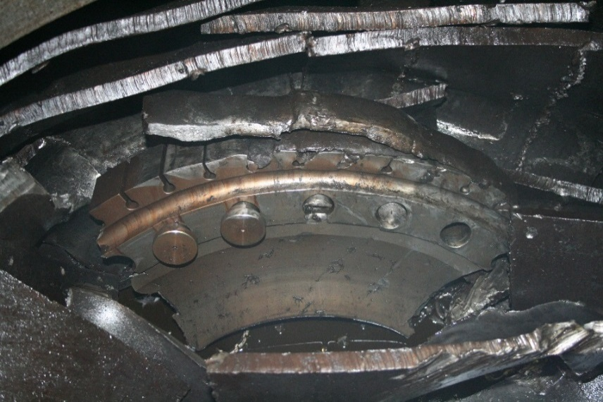
Турбина. Общие сведения
Произведенная мощность должна сниматься с турбины !!!
4
Notes:
Turbine is a blade machine in which the continuous extraction of energy from compressed and heated gas takes place, as well as its transformation into mechanical energy of rotor spinning [1, 7].

Slide 5
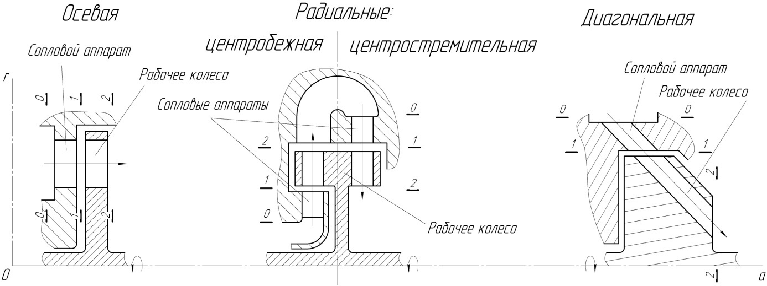
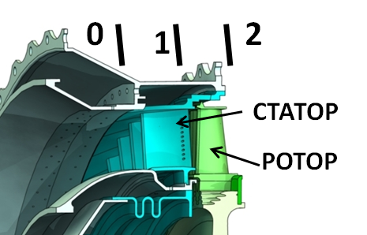
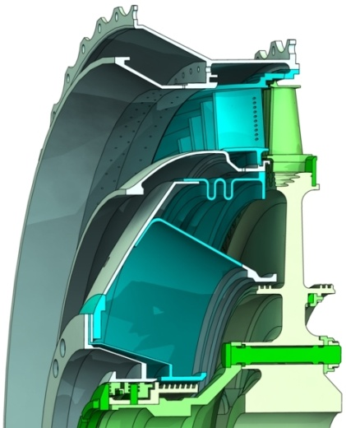
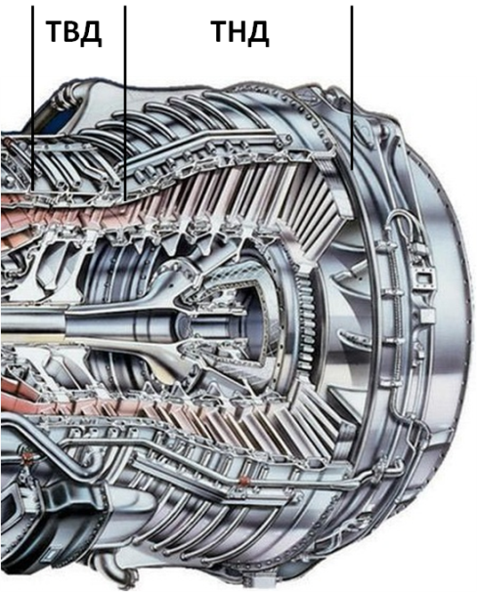
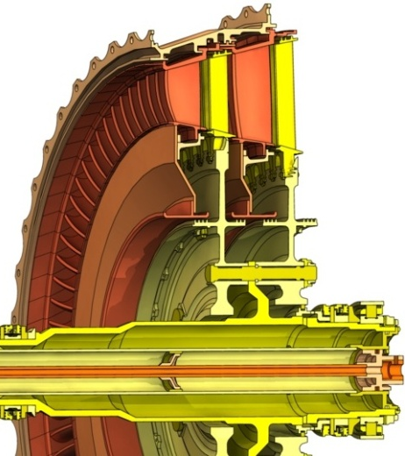
Классификация турбин
По направлению движения рабочего тела:
По числу ступеней:
Элементы ступени осевой турбины
Одноступенчатая
Многоступенчатая
(для ГТД z=2…8)
Многокаскадная
5

Slide 6
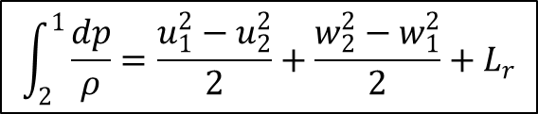


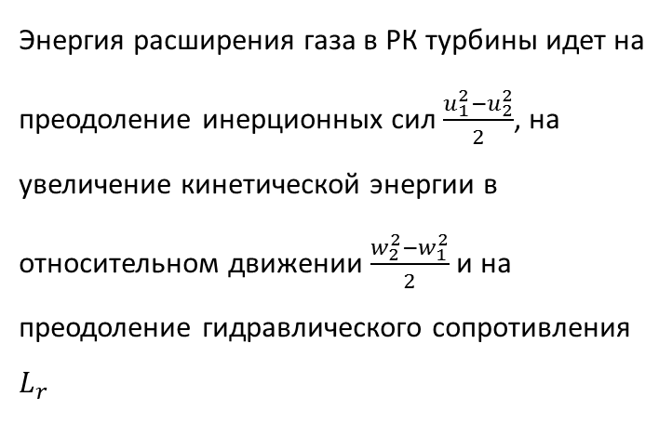
Принцип действия турбины. Процесс в рабочем колесе
W₁
С₁
$${\vec{c}}_{1}=\vec{w_{1}}+{\vec{u}}_{1}$$
$$\int_{2}^{1}{\frac{dp}{ρ}}=\frac{u_{1}^{2}−u_{2}^{2}}{2}+\frac{w_{2}^{2}−w_{1}^{2}}{2}+L_{r}$$
β₁
α₁
(1)
U₁
Энергия расширения газа в РК турбины идет на преодоление инерционных сил $\frac{u_{1}^{2}−u_{2}^{2}}{2}$, на увеличение кинетической энергии в относительном движении $\frac{w_{2}^{2}−w_{1}^{2}}{2}$ и на преодоление гидравлического сопротивления $L_{r}$
U
Ротор
(2)
W₂
С₂
$${\vec{c}}_{2}=\vec{w_{2}}+{\vec{u}}_{2}$$
β₂
α₂
U₂
Ускорение газа в роторе
β_{1л} > β_{2л}
При таком соотношении углов – межлопаточный канал сужается
Газ ускоряется в относительном движении w₂> w₁
Ускорение сопровождается снижением статического давления
6

Slide 7
Принцип действия турбины
Из-за поворота потока и крыловидной формы лопатки, на корытце давление больше, чем на спинке
W₁
Линия тока
β₁
(1)
U
-
+
-
p_{u}
На лопатку действует результирующая газовая сила P
+
+
-
p
+
-
p_{a}
-
(2)
Окружная составляющая газовой силы P_{u} создает крутящий момент на валу турбины, и заставляет ее вращаться
Ротор
β₂
W₂
Производится механическая работа:
$$L_{т}={u_{1}c}_{1u}−{u_{2}∙c}_{2u}=\left(w_{2u}u_{2}−w_{1u}u_{1}\right)+\left(u_{1}^{2}−u_{2}^{2}\right)$$
7

Slide 8
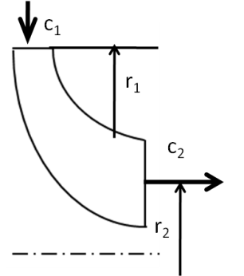
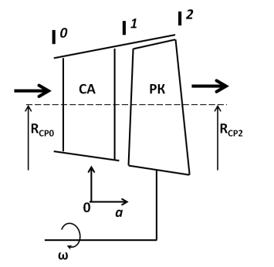
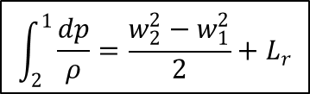
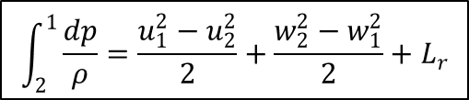
Принцип действия турбины. Процесс в рабочем колесе
W₁
С₁
Кинетическая энергия газа, выходящего из турбины (с²₂/2) – потери с выходной скоростью
Это энергия которая не была отобрана турбиной от потока
Эти потери нельзя устранить, но можно уменьшить
$${\vec{c}}_{1}=\vec{w_{1}}+{\vec{u}}_{1}$$
β₁
α₁
(1)
U₁
U
Ротор
(2)
W₂
С₂
$${\vec{c}}_{2}=\vec{w_{2}}+{\vec{u}}_{2}$$
β₂
α₂
U₂
Влияние инерционных сил на процесс
u₁> u₂ – Центростремительная турбина
u₁= u₂ – Осевая турбина
$$\int_{2}^{1}{\frac{dp}{ρ}}=\frac{u_{1}^{2}−u_{2}^{2}}{2}+\frac{w_{2}^{2}−w_{1}^{2}}{2}+L_{r}$$
$$\int_{2}^{1}{\frac{dp}{ρ}}=\frac{w_{2}^{2}−w_{1}^{2}}{2}+L_{r}$$
8

Slide 9

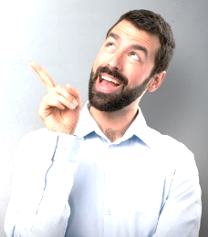
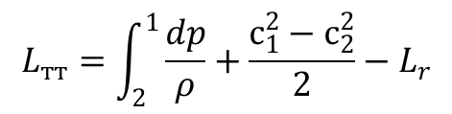
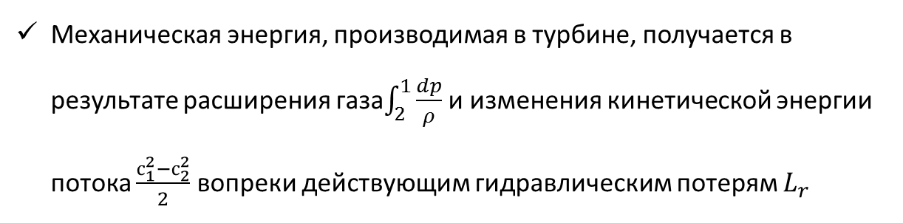
Принцип действия турбины
$$L_{тт}=\int_{2}^{1}{\frac{dp}{ρ}}+\frac{с_{1}^{2}−с_{2}^{2}}{2}−L_{r}$$
Механическая энергия, производимая в турбине, получается в результате расширения газа$\int_{2}^{1}{\frac{dp}{ρ}}$ и изменения кинетической энергии потока $\frac{с_{1}^{2}−с_{2}^{2}}{2}$ вопреки действующим гидравлическим потерям $L_{r}$
Потенциальная энергия рабочего тела вначале преобразуется в кинетическую. Затем она превращается в механическую, за счет поворота потока.
$$L_{т}={u_{1}c}_{1u}−{u_{2}∙c}_{2u}=\left(w_{2u}u_{2}−w_{1u}u_{1}\right)+\left(u_{1}^{2}−u_{2}^{2}\right)$$
Для увеличения работы турбины необходимо создать закрутку потока и увеличить кинетическую энергию потока на входе в РК
Ускорение и поворот потока выполняет сопловой аппарат
9

Slide 10
Принцип действия турбины
u
0
Процесс в сопловом аппарате:
С₀
α_{0л} > α_{1л}
При таком соотношении углов – межлопаточный канал сужается (конфузорный)
Газ ускоряется в абсолютном движении с₁ > с₀
Ускорение сопровождается снижением статического давления
a
α_{0л}
(0)
Статор
(1)
α_{1л}
W₁
С₁
β₁
α₁
β_{1л}
U₁
(1)
U
Ротор
Сопловой аппарат ускоряет поток и создает предварительную закрутку на входе в ротор для увеличения работы, отбираемой в РК
(2)
W₂
β_{2л}
С₂
β₂
α₂
U₂
10

Slide 11
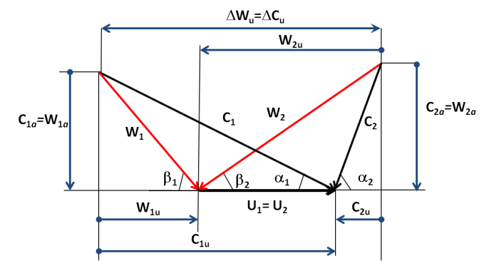
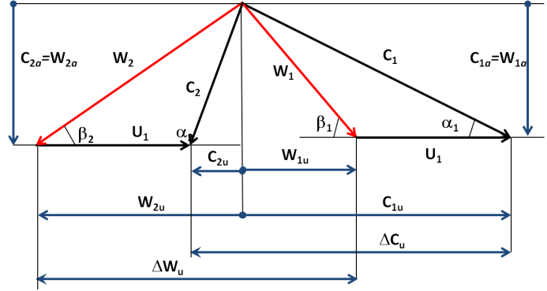
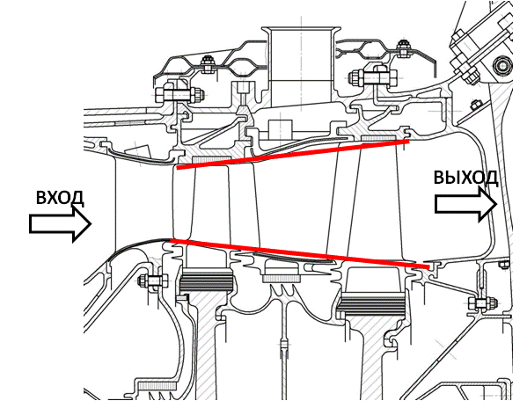
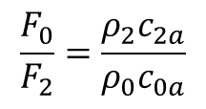
Принцип действия турбины
Планы скоростей ступени турбины
Форма проточной части
Плотность рабочего тела в турбине уменьшается
Осевая скорость меняется мало
Осевая площадь увеличивается к выходу
Высота лопатки увеличивается к выходу
$$\frac{F_{0}}{F_{2}}=\frac{ρ_{2}c_{2a}}{ρ_{0}c_{0a}}$$
11

Slide 12
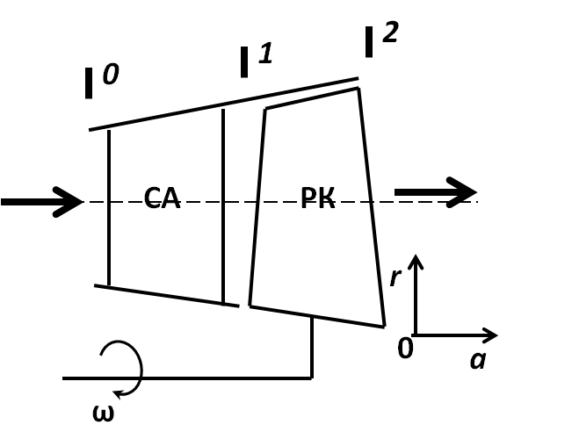
Изменение параметров в ступени турбины
Газ в СА ускоряется из-за конфузорного межлопаточного канала статора (с₁ > с₀)
Поток в относительном движении в РК ускоряется из-за конфузорного (сужающегося) межлопаточного канала ротора (w₂> w₁)
w
Поток в абсолютном движении в РК тормозится из-за отбора энергии от потока (с₁> с₂)
С
С
p
Статическое давление снижается из-за ускорения потока в межлопаточных каналах РК и СА
p
12

Slide 13
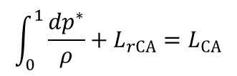

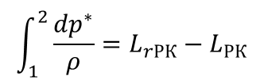
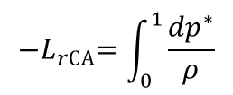






Изменение параметров в ступени турбины
Уравнения энергии для СА:
$$L_{СА}=\left(i_{1}−i_{0}\right)+\frac{c_{1}^{2}−c_{0}^{2}}{2}$$
$$L_{СА}=0$$
В СА работа
не производится
$$L_{СА}=i_{1}^{∗}−i_{0}^{∗}$$
Уравнения энергии для РК:
$$\frac{u_{2}^{2}−u_{1}^{2}}{2}=\left(i_{2}−i_{1}\right)+\frac{w_{2}^{2}−w_{1}^{2}}{2}$$
$$L_{РК}<0$$
В РК работа
отбирается
Т*
$$L_{РК}=i_{2}^{∗}−i_{1}^{∗}$$
Уравнение энергии в механической форме:
Для РК:
т
Т*
$$\int_{1}^{2}{\frac{{dp}^{∗}}{ρ}}=L_{rРК}−L_{РК}$$
$$L_{РК}<0$$
p*
т
Для СА:
$$\int_{0}^{1}{\frac{{dp}^{∗}}{ρ}}+L_{rСА}=L_{СА}$$
$${−L}_{rСА}=\int_{0}^{1}{\frac{{dp}^{∗}}{ρ}}$$
p*
13

Slide 14
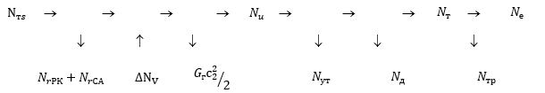
Преобразование энергии в ступени турбины
Работа на выходном валу
Эффективная работа турбины, L_{е}
Потребитель
Внутренняя Работа, L_{т}
Лопатки
Работа на рабочем колесе, L_{u}
Располагаемая работа турбины, L_{тs}
Поток
Механические потери
Потери в радиальном зазоре
Дисковые потери
Потери с выходной скоростью
Гидравлические
потери
Баланс энергии в ступени турбины
Возвращенное
тепло
14

Slide 15



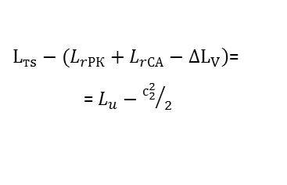
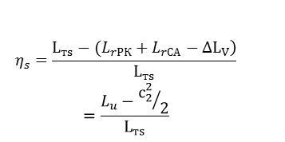
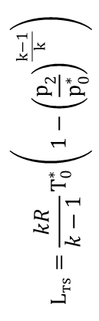


КПД турбины
КПД турбины это от­ношение работы турбины к располагаемой
КПД | Располагаемая работа | Полезная работа турбины | Когда применяется
Адиабатический |  |  | Для оценки совершенства проточной части
Окружной |  |  | В CFD расчетах
Внутренний (Мощностной) |  | $L_{т}$ - работа на валу | При оценке совершенства турбины в составе ГТД
Эффективный КПД |  | $L_{е}$ - работа отданная потребителю
$$η_{s}=\frac{\left.L_{тs}−(L_{rРК}+L_{rСА}−{∆L}_{V}\right)}{L_{тs}}$$
$$=\frac{L_{u}−{с_{2}^{2}}/2}{L_{тs}}$$
$\left.L_{тs}−(L_{rРК}+L_{rСА}−{∆L}_{V}\right)$=
= $L_{u}−{с_{2}^{2}}/2$
$$η_{u}=\frac{L_{u}}{L_{тs}}$$
$$L_{тs}=\frac{kR}{k−1}Т_{0}^{∗}\left(1−{\left(\frac{р_{2}}{р_{0}^{∗}}\right)}^{\frac{k−1}{k}}\right)$$
$L_{u}$=$\left(u_{1}с_{1u}+u_{2}с_{2u}\right)$
Применяется чаще всего в турбинах ГТД
$$η_{т}=\frac{L_{т}}{L_{тs}}$$
$$η_{е}=\frac{L_{е}}{L_{тs}}$$
15

Slide 16

БЛАГОДАРЮ
ЗА ВНИМАНИЕ
Батурин Олег Витальевич
443086 г. Самара, Московское шоссе 34, комн. 336-5 Tel: (846)267-45-94
oleg.v.baturin@gmail.com
10

